Slide 1

Importez, consolidez et maximisez la valeur de vos données
Mastering JMP
Stéphane GEORGES
JMP Sr. Systems Engineer
stephane.georges@jmp.com
linkedin.com/in/stephanegeorges/

Slide 2
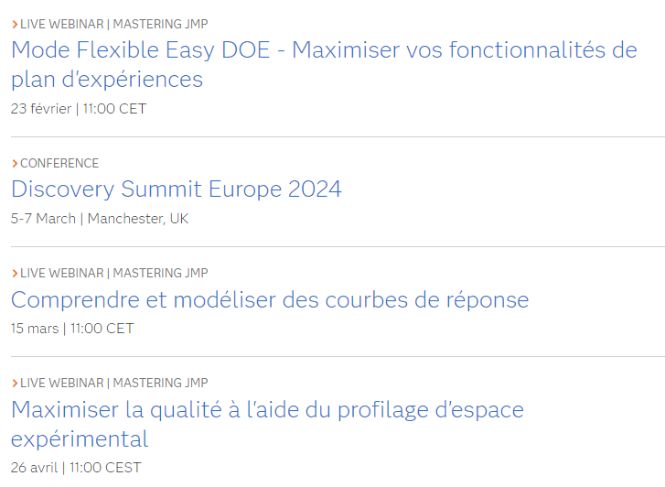
Les Prochains Mastering JMP

Slide 3


Slide 4

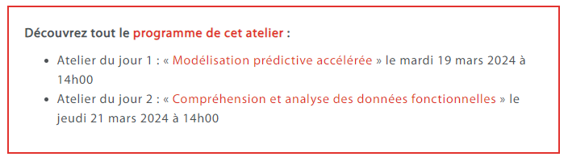
Le Prochain Atelier

Slide 5
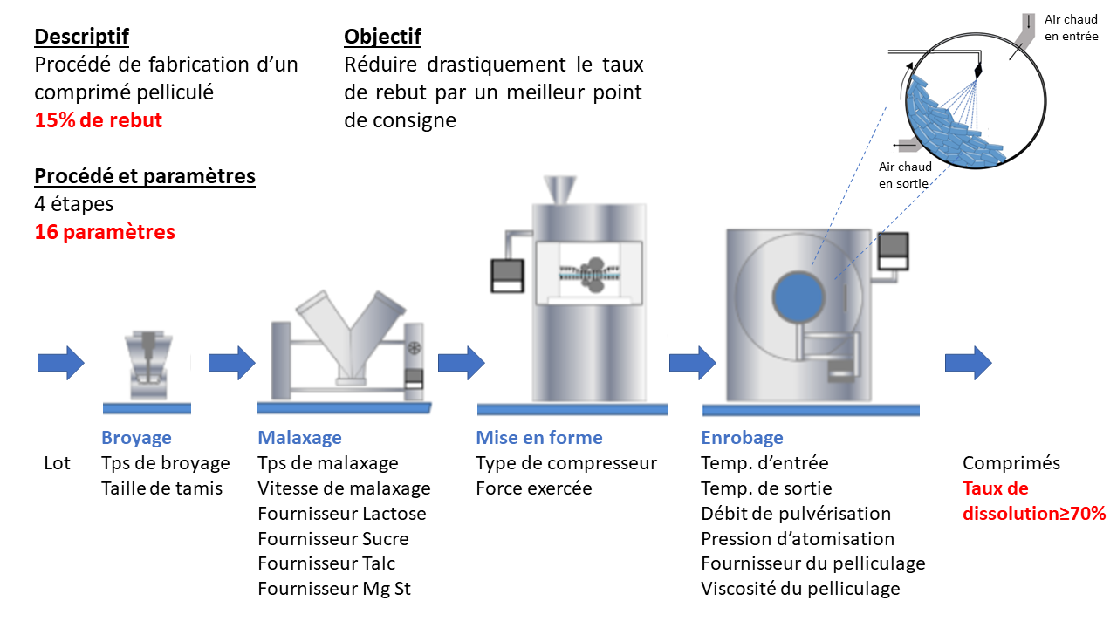
Etude de cas
Procédé de fabrication de comprimés pelliculés

Slide 6
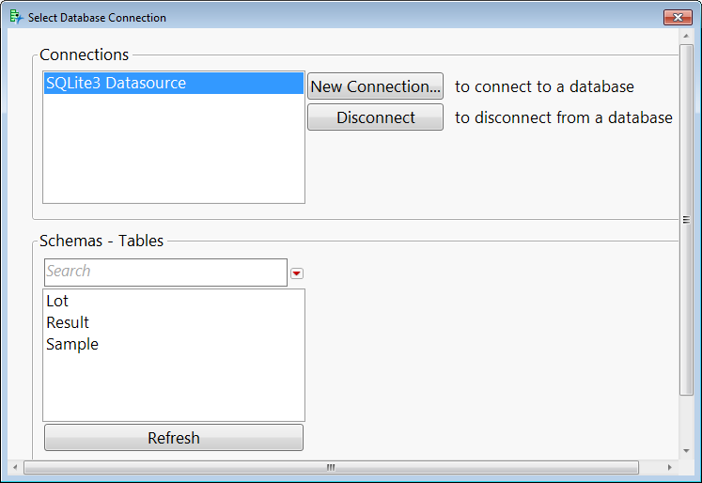
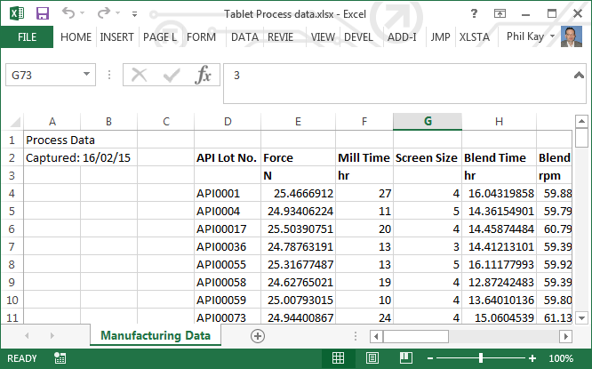
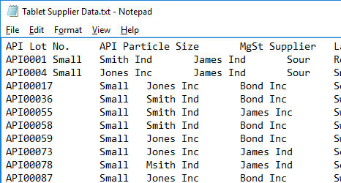
Problématique
Diverses sources de données
Database de Contrôle Qualité
(Laboratoire)
Données Excel Process
(Production)
Données Textuelles Fournisseurs
(Achats)

Slide 7
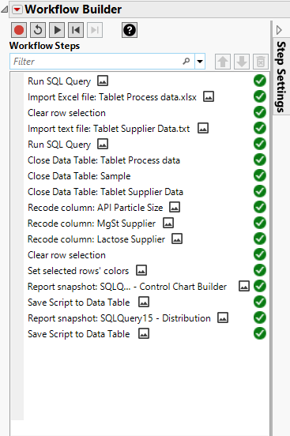
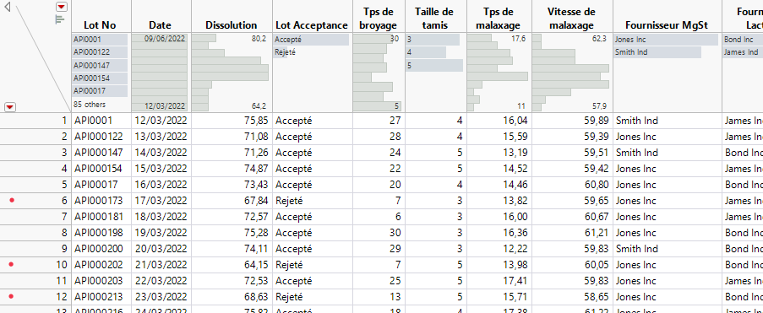
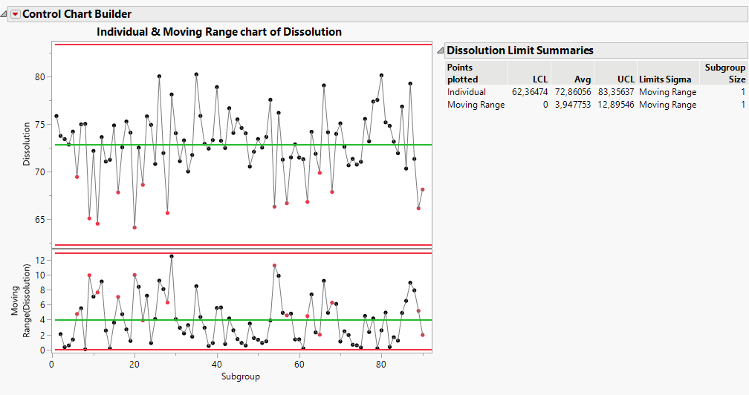
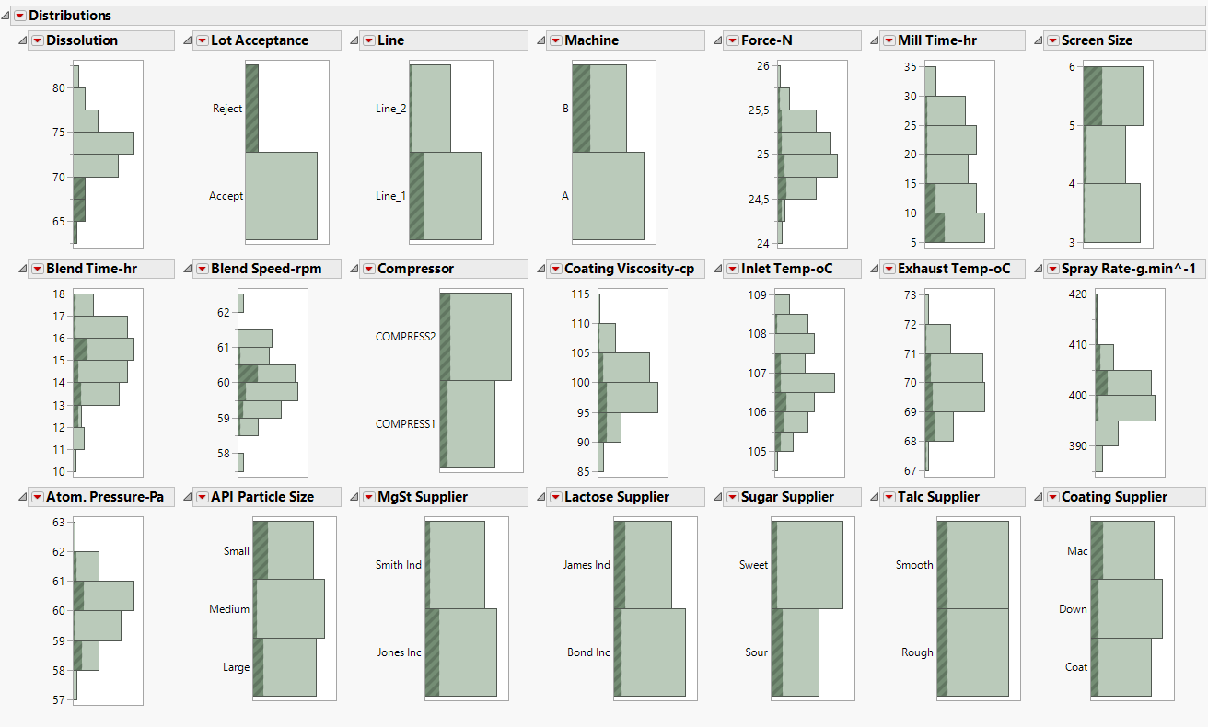
Solution
Ce que vous aurez appris!!
Reproductibilité sans codage informatique
JMP Workflow Builder
Assistant de connexion et d’import de DB
Query Builder
Assistant de connexion
et d’import de tables JMP
JMP Query Builder
Assistant de connexion et d’import Excel
Excel Import Wizard
Nettoyage et Analyse Exploratoire de Données Recode, Control Chart, Distribution
Assistant de connexion et d’import TXT, CSV
Text Import

